Slide 1


Amplificator cu AO ~Amplificator inversor~
Nume:Alexi Mariuta
Seria: B
Grupa 2125

Slide 2
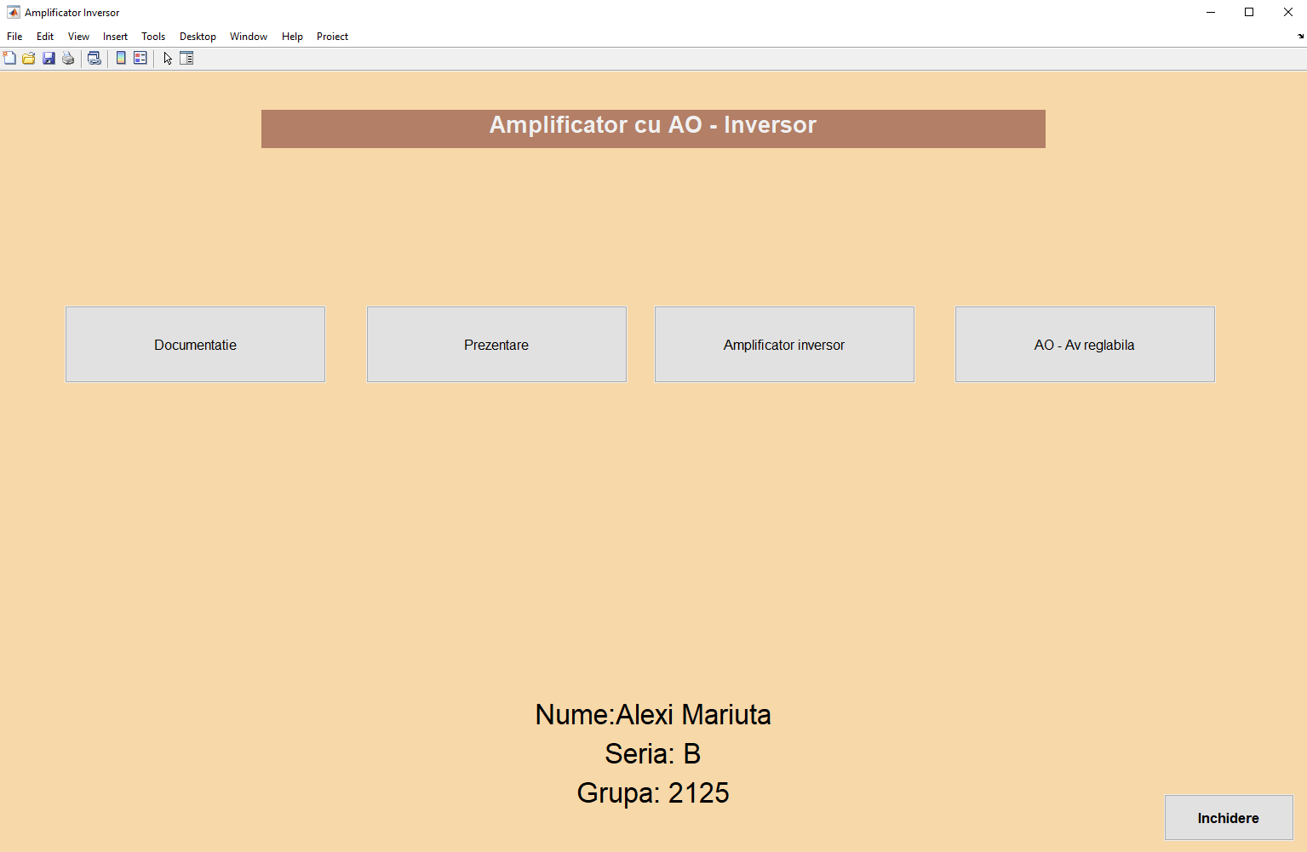
INTRODUCERE
Interfata:
Din interfata se poate accesa:
Amplificatorul inversor
Amplificatorul inversor cu amplificare reglabila
Documentatie
Prezentarea powerpoint
Aplicația conține și un buton de închidere care ne permite să ieșim din interfață.

Slide 3
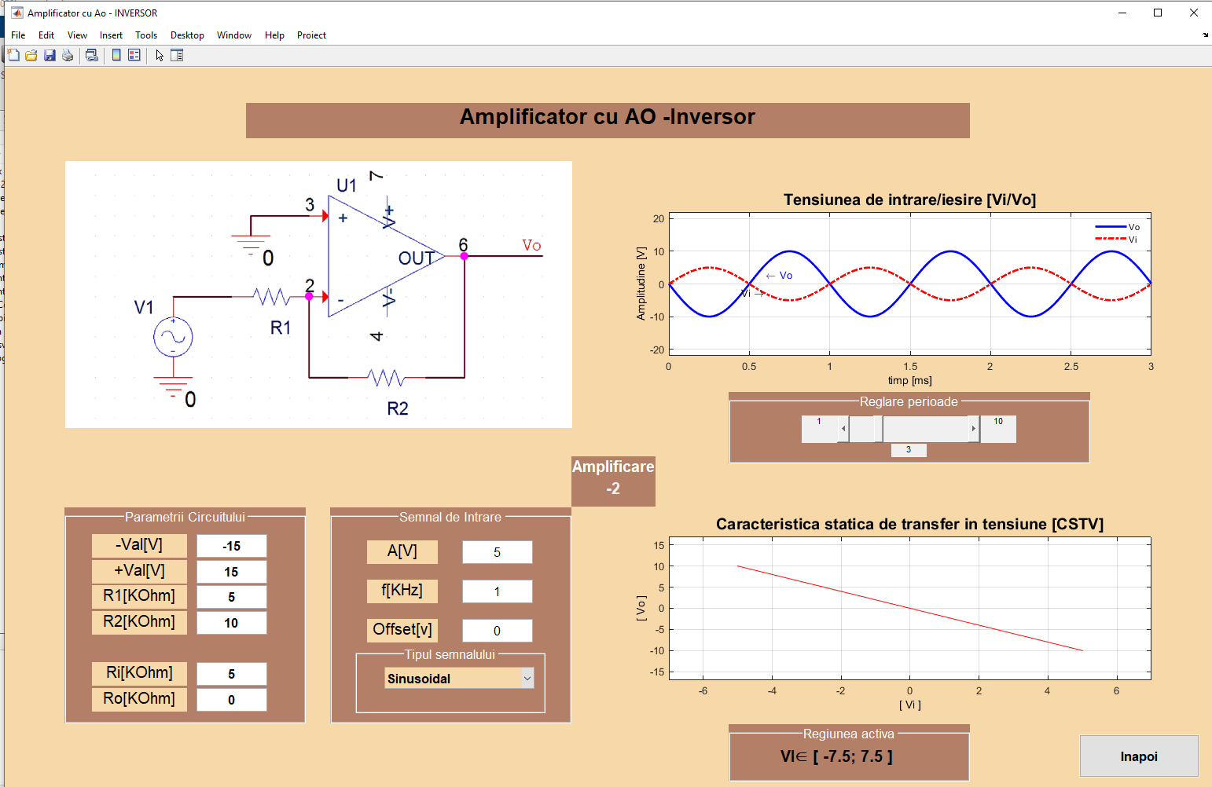
Amplificator inversor
Din această interfață putem schimba parametrii circuitului, valorile semnalului de intrare,tipul semnalului (sinus, triunghi, dreptunghi) și putem controla printr-un slider numărul de perioade afișate ale semnalului.
Cu ajutorul acestor date putem vizualiza tensiunea de intrare/iesire și caracteristica statică de transfer în tensiune.
Se poate vizualiza si amplificarea circuitului , dar si regiunea active.
Dacă dorim să accesăm prezentarea powerpoint sau documentatia o putem face din meniul cu numele „Proiect”.

Slide 4
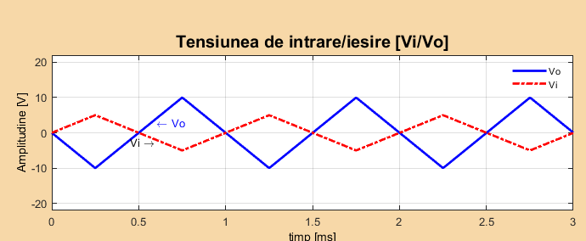
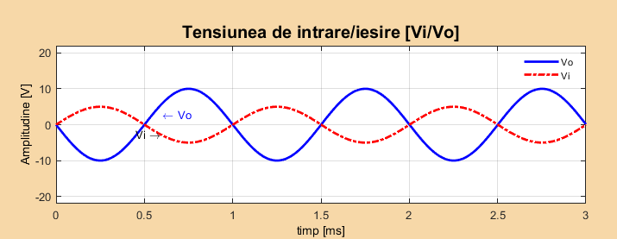
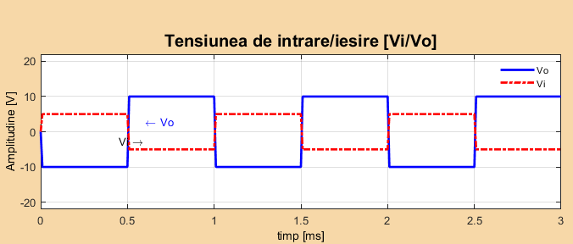
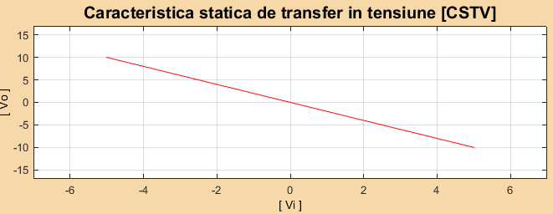
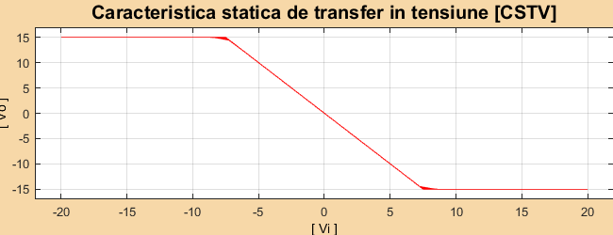
În aceste grafice sunt reprezentate semnalele tensiunilor de intrare și ieșire ale amplificatorului inversor ,semnale de tip sinusoidal, triunghiular si dreptunghiular .In acelasi timp este reprezentata si caracteristica statică de transfer în tensiune (limitată si normală).

Slide 5
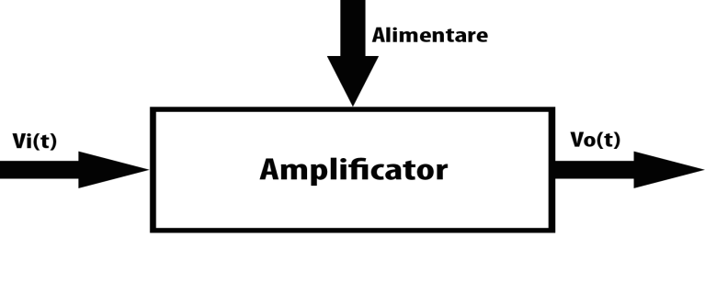
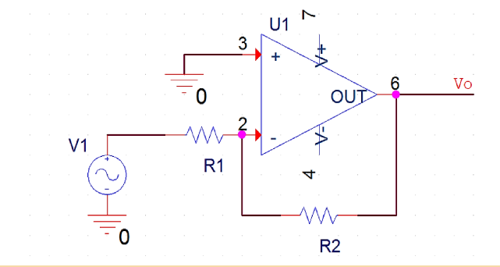
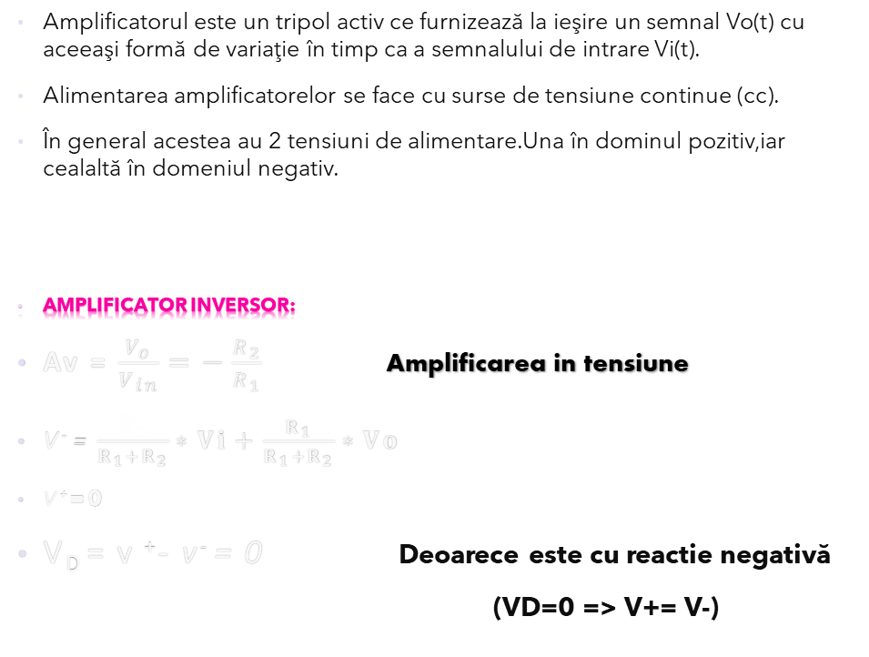
Teorie:
Amplificatorul este un tripol activ ce furnizează la ieşire un semnal Vo(t) cu aceeaşi formă de variaţie în timp ca a semnalului de intrare Vi(t).
Alimentarea amplificatorelor se face cu surse de tensiune continue (cc).
În general acestea au 2 tensiuni de alimentare.Una în dominul pozitiv,iar cealaltă în domeniul negativ.
Amplificator inversor:
Av = $\frac{V_{o}}{V_{in}}=−\frac{R_{2}}{R_{1}}$ Amplificarea in tensiune
V⁻ = $\frac{\text{R}\text{2}}{R_{1}+R_{2}}∗Vi+\frac{R_{1}}{R_{1}+R_{2}}∗Vo$
V⁺=0
V_{D} = v ⁺- v⁻ = 0 Deoarece este cu reactie negativă
(VD=0 => V+= V-)

Slide 6
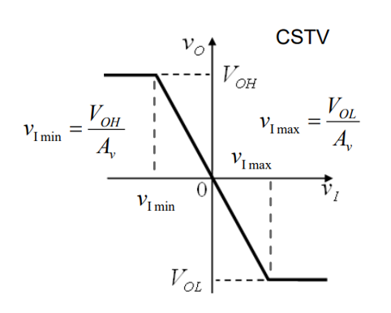
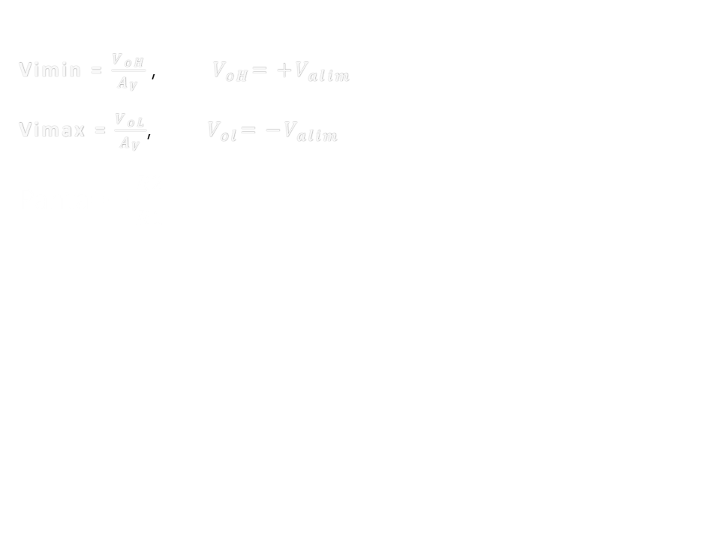
Caracteristica statică de transfer în tensiune(CSTV)
Vimin = $\frac{V_{oH}}{A_{V}}$ , ${ V}_{oH}=+V_{alim}$
Vimax = $\frac{V_{oL}}{A_{V}}$, ${ V}_{ol}=−V_{alim}$
Panta=$−\frac{R2}{R1}$

Slide 7
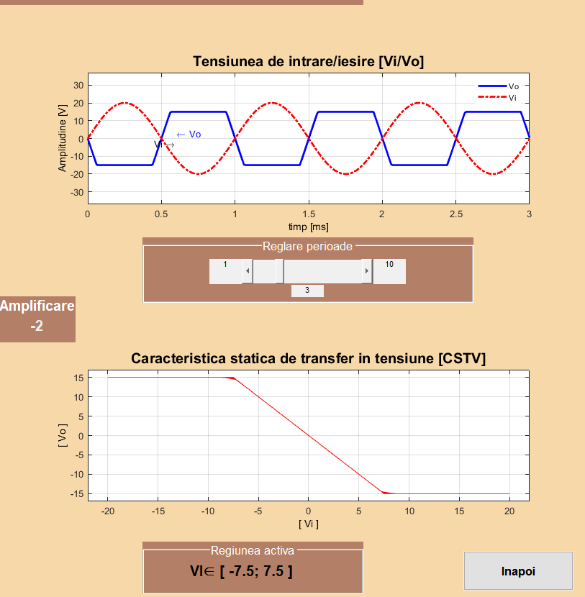
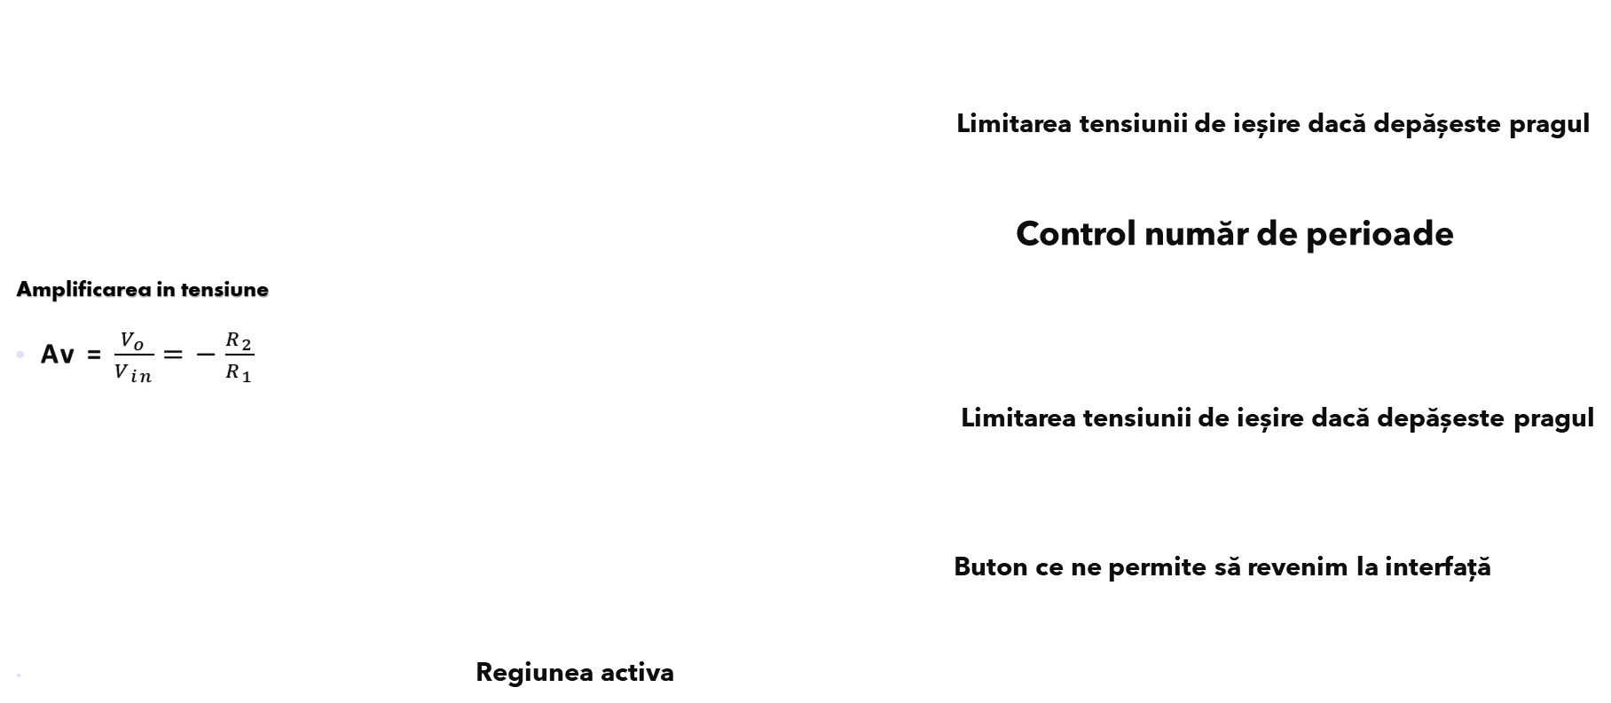
Limitarea tensiunii de iesire
Limitarea tensiunii de ieșire dacă depășeste pragul
Control număr de perioade
Amplificarea in tensiune
Av = $\frac{V_{o}}{V_{in}}=−\frac{R_{2}}{R_{1}}$
Limitarea tensiunii de ieșire dacă depășeste pragul
Buton ce ne permite să revenim la interfață
Regiunea activa

Slide 8
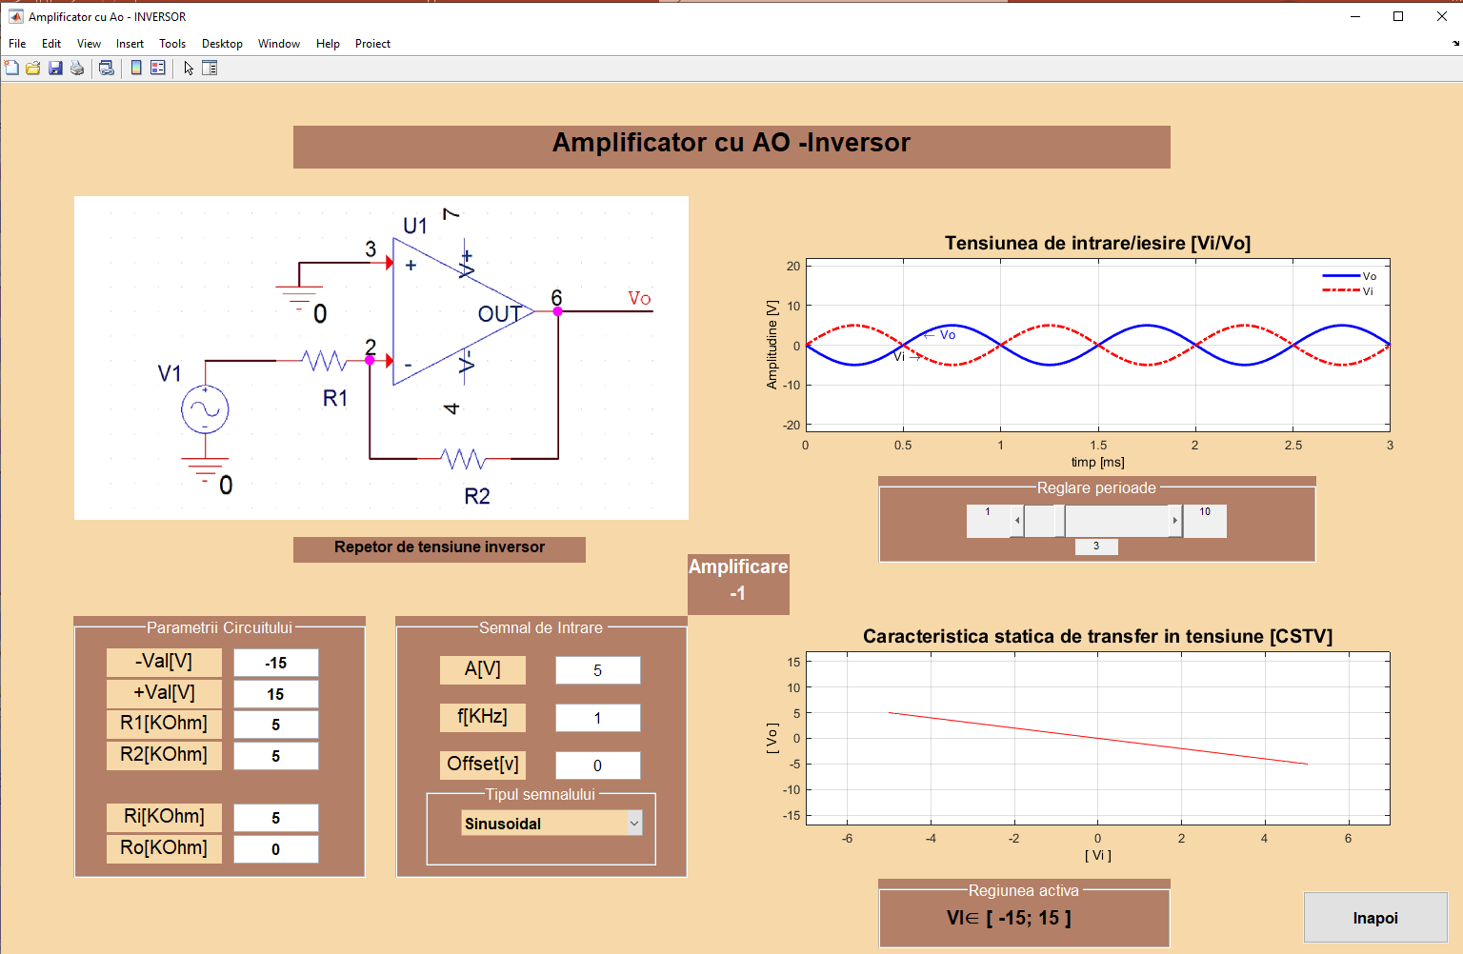
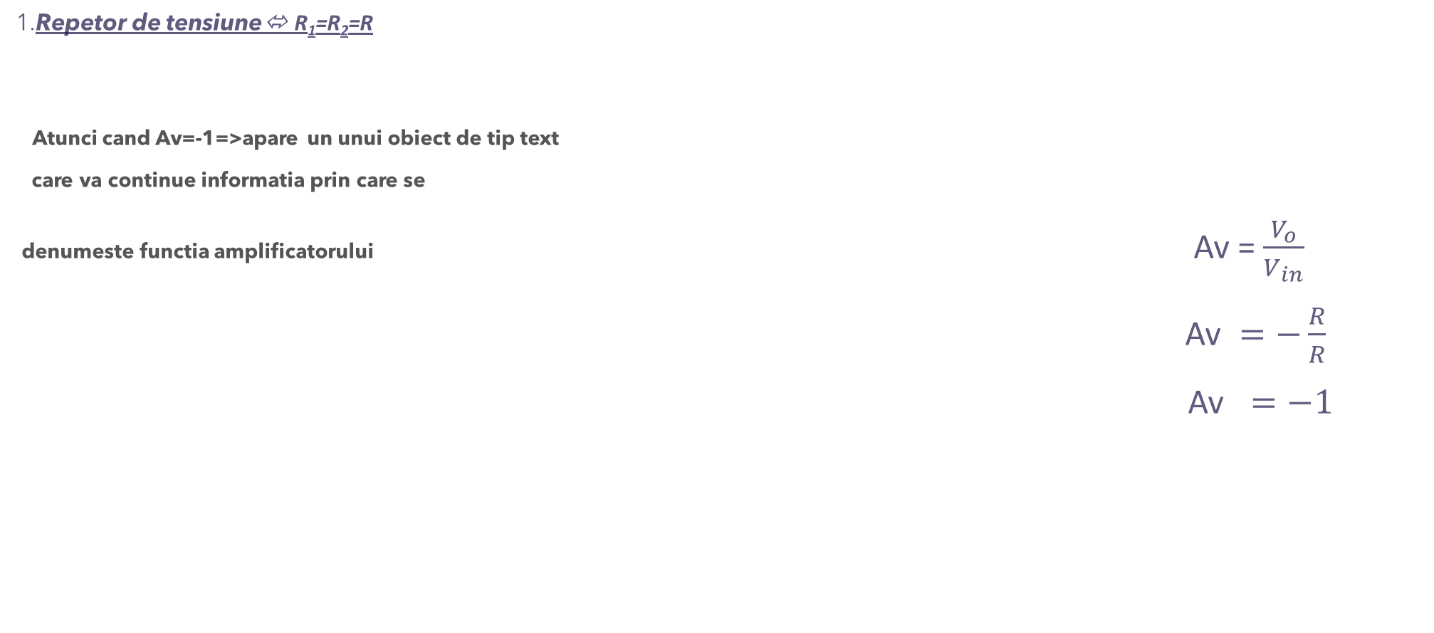
Repetor de tensiune
1.Repetor de tensiune⬄ R₁=R₂=R
Atunci cand Av=-1=>apare un unui obiect de tip text
care va continue informatia prin care se
denumeste functia amplificatorului Av = $\frac{V_{o}}{V_{in}}$
Av $=−\frac{R}{R}$
Av $=−1$

Slide 9
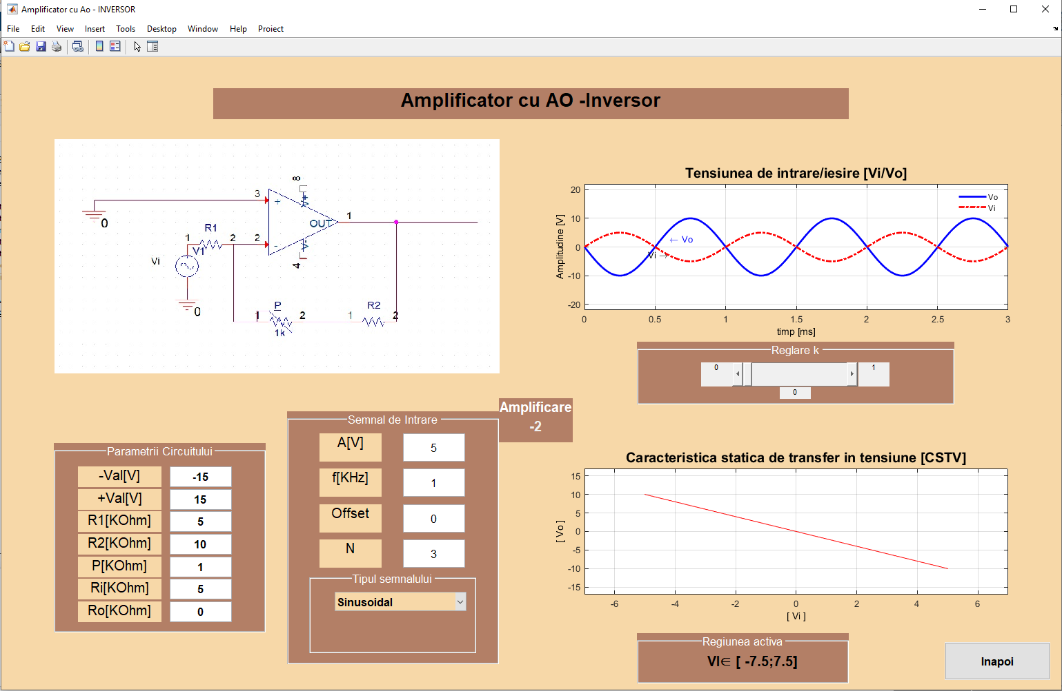
Amplicifator inversor cu Av reglabila
Cu ajutorul unui potentiometru putem sa obtinem o amplificare reglabila fara a mai modifica rezistentele.Pentru K din formula amplificarii avem un slider. K ia valori in intervalul (0,1).

Slide 10
Concluzie:
Prin ajutorul functiilor uicontrol si uimenu s-au putut defini butoane de apelare si text pentru crearea unei interfete grafice si de documentatie MatLab.
In bara de sus exista un bunton numit “Proiect” prin intermediul caruia se poate accesa Prezentarea si totodata si Documentatia.
Cu ajutorul acestui program putem sa rezolvam mult mai usor si mai rapid problemele si in acelasi timp putem rezolva o posibila eraore intr-un timp foarte scurt.

Slide 11
Bibliografie:
“Introducere în Grafică Asistată de Calculator” –Prof. asist. dr. ing. Adrian Taut : https://mce.utcluj.ro/igac.html
Teorie:
https://electronicaaplicata.wordpress.com/2014/01/29/amplificatorul-inversor/
Curs “Dispozitive si Circuite Electronice” – Sl.dr.ing Emilia Sipos http://www.bel.utcluj.ro/dce/didactic/de/DE_Curs7.pdf
Pentru schema amplificatorului: Pspice/OrCAD

